Slide 1

数据库大作业（一）
基于海量出租车轨迹数据的MySQL实践

Slide 2
1
实验环境
目 录
2
数据的导入
CONTENTS
3
数据的查询与导出
4
数据可视化

Slide 3

实验环境
CPU:i5-7300H
操作系统:Windows10
数据库:MySQL
开发工具:Python, JS, Sublime Text

Slide 4
数据导入
1.使用命令行进行导入
2.GUI操作方式

Slide 5
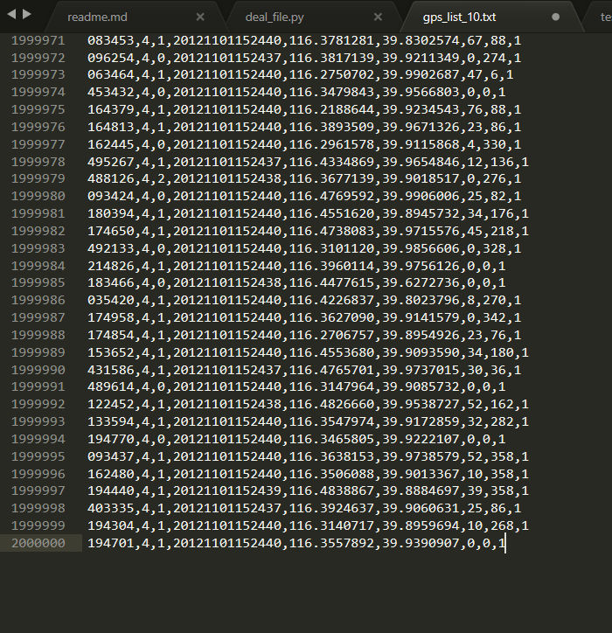
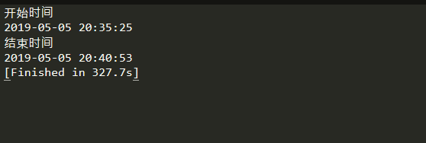
文件的切割
通常对大文件的导入，我们可以选择对大文件整体进行导入，也可以选择对大文件切割后进行导入。
两种切割方式：
按照读取文件行数
按照读取文件大小
(1)按照读取文件行数
耗时327s，将源文件划分为93个新的txt文件
Notes:
按照行数对文件切分：即读取预设值的行数阈值，然后将其划分为一个txt文件。即是一行一行的读取。我预设当读取2000000行时。则写入进一个新的txt文件

Slide 6
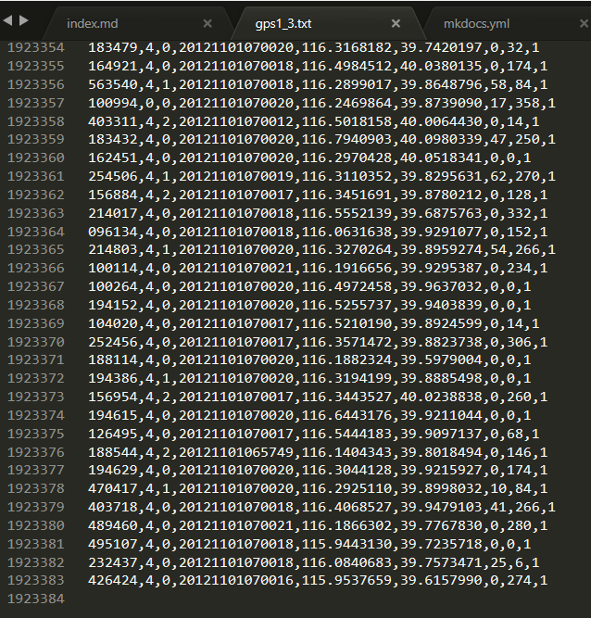
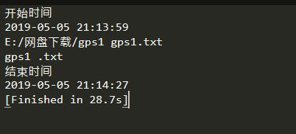
文件的切割
(2)按照读取文件大小
预设当文件流读取大小为1024*1024*100时，即划分为一个新文件。
耗时28.7s，将源文件划分为97个新的txt文件

Slide 7
建表导入数据
create table DB_gps(
car_id varchar(6) not null comment '车辆标识',
event int(2) not null comment '触发事件',
status int(2) not null comment '运营状态',
gps_date timestamp not null comment 'GPS时间',
gps_lon float(10,7) not null comment 'GPS经度',
gps_lat float(10,7) not null comment 'GPS维度',
gps_speed int(4) not null comment 'GPS速度',
gps_dir int(4) not null comment 'GPS方位',
gps_status int (2) not null comment 'GPS状态'
)ENGINE=InnoDB DEFAULT CHARSET=utf8;
Notes:
共9个字段

Slide 8
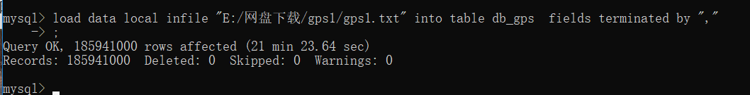
对比导入效果
1.对整体文件的导入
load data local infile “gps1.txt” into table db_gps fields terminated by “,”;
共计消耗时间为21分钟。

Slide 9

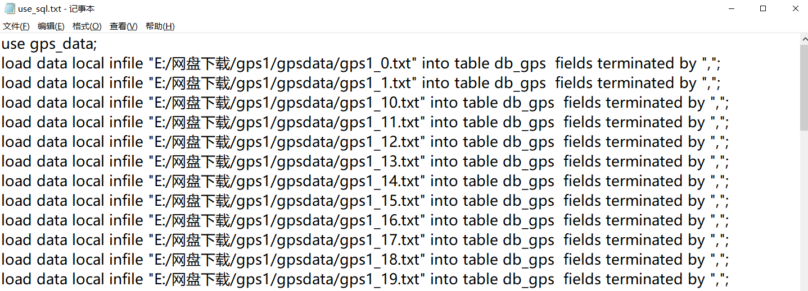
对比导入效果
2.对切割后的文件导入
选择以文件大小进行分割，要将切割好后的97个新的txt文件都导入到MySQL中。

Slide 10
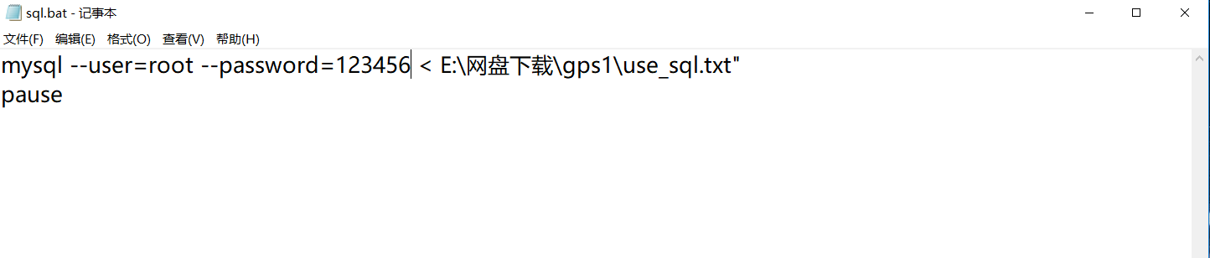
对比导入效果
使用bat进行批处理，即打开MySQL,然后对txt里面的sql语句进行批处理。
最终耗时在20分钟以内完成了对所有数据的导入。
(3) 使用GUI进行导入
使用Navicat对源数据进行txt导入。共计消耗时间约为6个小时左右(忘记截图了)
Notes:
Load的处理机制是：在执行load之前，会关掉索引，当load全部执行完成后,再重新创建索引

Slide 11
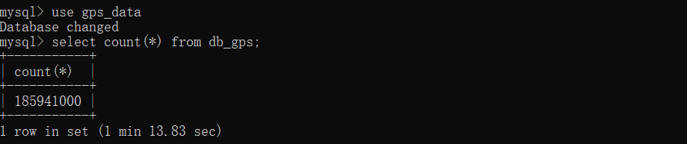
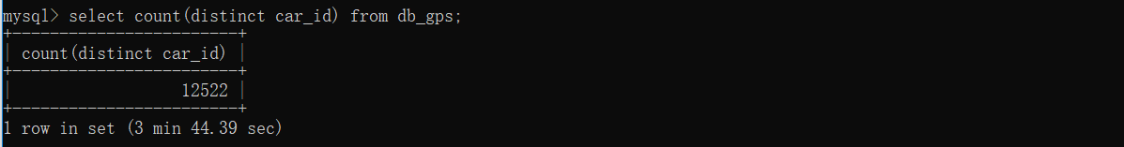
数据的查询
1.统计总记录数
select count(*) from db_gps：
2.统计出租车数量
select count(distinct car_id) from db_gps;

Slide 12
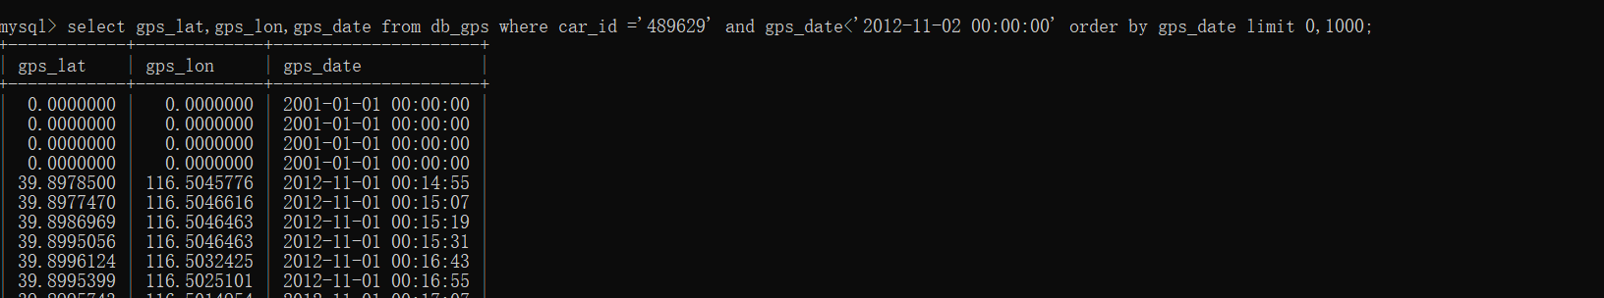
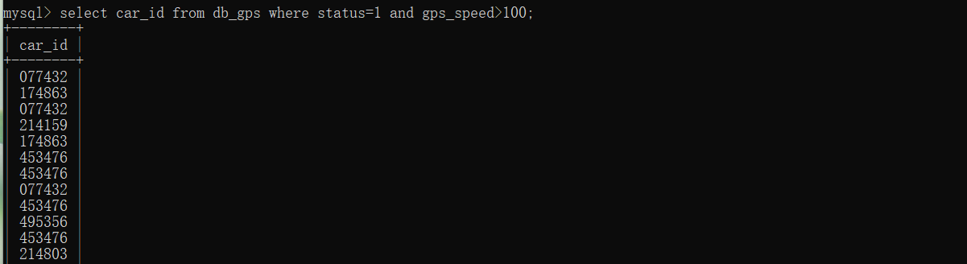
数据的查询
3.查询车辆id为489629并且时间小于2012-11-02 00:00:00的前1000条经纬度坐标：
4.查询到车辆在运营状态下且瞬时速度超过100km/h车辆的id

Slide 13
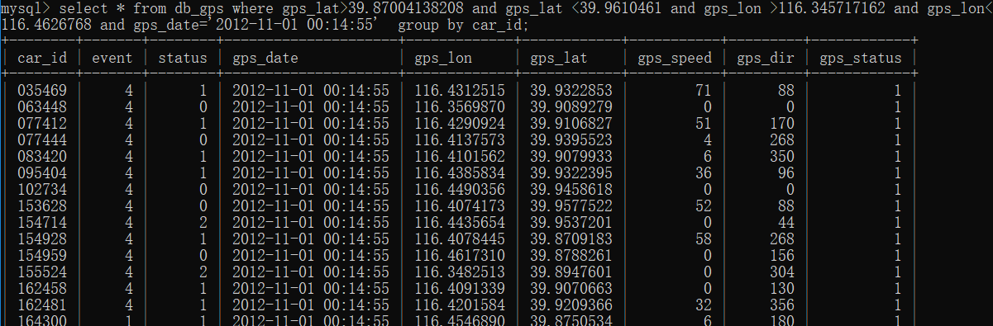
数据的查询
3. 查询车辆在时间点2012-11-01 00:14:55在以天安门为中心5公里范围内的车辆信息
select * from db_gps where gps_lat>39.87004138208 and gps_lat <39.9610461 and gps_lon >116.345717162 and gps_lon<116.4626768 and gps_date='2012-11-01 00:14:55' group by car_id;

Slide 14
数据可视化
准备工作
1.将查询到的数据导出
在数据可视化之前，我们需要将查询到的数据导出以方便更好的使用。有三种方法：
(1) 命令行方式： 在查询命令后面添加 into outflie ‘’输出目标文件”;
(2) GUI方式： Navicat等类似工具支持对查询结果导出；
(3) 编程：编写代码连接数据库查询，将查询结果写入文件。
2.坐标系的转换
目前常用的坐标系有如下三种： （1）WGS-84（世界标准地理坐标系） （2）GCJ-02（中国国测局地理坐标系） （3）BD-09（百度地理坐标系）
源数据的行车轨迹采集数据中，经纬度数据所使用的坐标系为WGS-84，若需调用高德地图或百度地图等工具进行经纬度处理，则需做相应的坐标系转换。

Slide 15
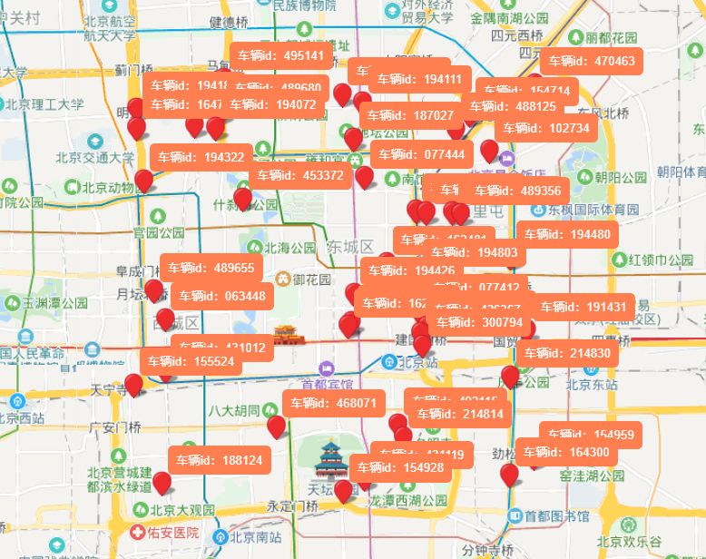
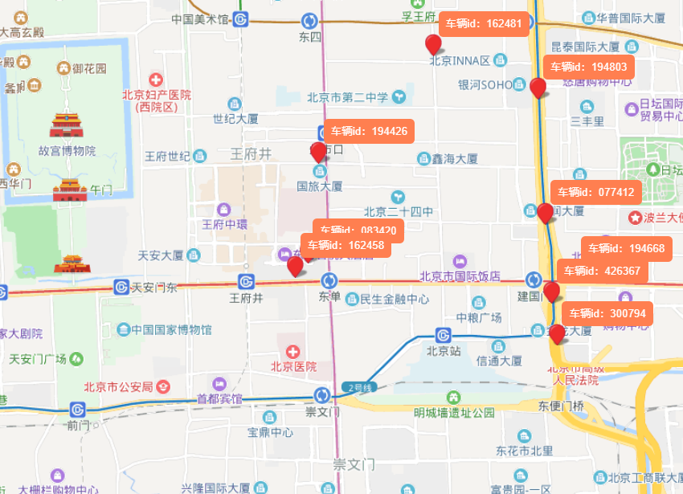
数据可视化
在时间点2012-11-01 00:14:55，以天安门为中心5公里的车辆位置信息

Slide 16
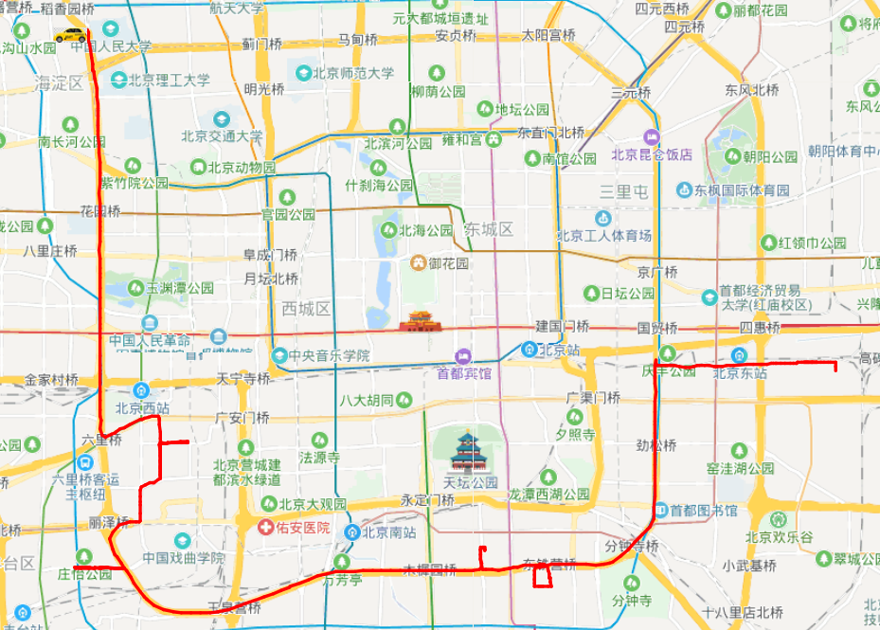
数据可视化
车辆id为489629，在2012-11-02 00:00:00的前1000条经纬度坐标路线
动态轨迹

Slide 17
THANK YOU
感谢聆听，批评指导

